Slide 1
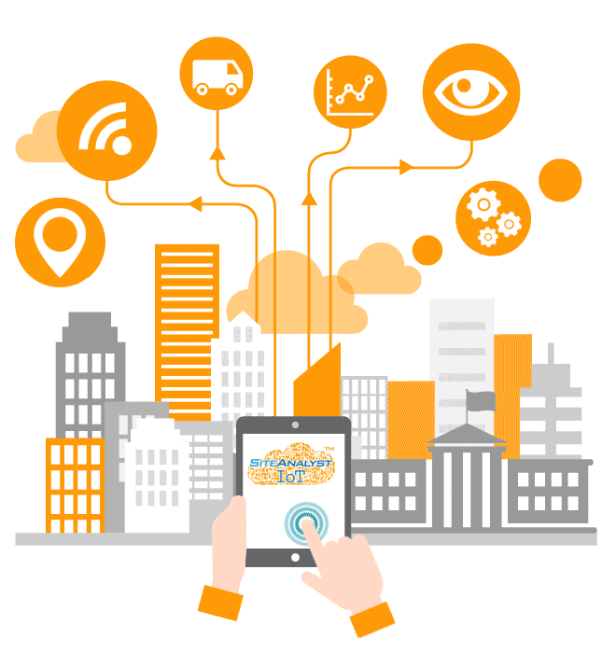
Internet of Things
Imagine conectar “coisas” a internet, como aumentar ou abaixar a temperatura da sua geladeira ou até decidir que horas a sua cafeteira, vai fazer o seu café!... Mas como?

Slide 2

Mas o que é INTERNET mesmo?
Antes de tudo, devemos falar sobre o que é a internet em sí. Definir a internet, é colocar um limite, podemos dizer, que é um conjunto de redes de computadores e que são espalhados pelo planeta, e que conectam pessoas, e ficar por isso mesmo.
Mas, porém entretanto, a internet definida por mim mesmo, o humilde autor desse Slide, é um mundo de possibilidades e choques de culturas, sendo assim, o que na minha concepção, chega mais perto da liberdade.

Slide 3

Que coisas são essas?
De uma forma bem simples, essas COISAS dentro do mundo de IoT, é um objeto do cotidiano que pode ser conectado a internet, mas você deve estar se perguntando agora, “Até o meu fogão da Electrolux 6 bocas de Inox pode, campeão?”. Bom se você tiver ou adquirir o conhecimento certo e usar as tecnologias certas, SIM!!!!
Mas que tecnologias, são essas? O leque de tecnologia dentro do IoT, é grande sendo assim o próximo slide vai mostrar uma entre inúmeras, e seu funcionamento, e seus tipos

Slide 4
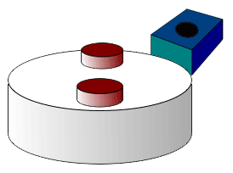
Sensores
Os sensores, são o front de batalha do IoT, essas peças fazem o trabalho crítico dos processos de monitoramento, medições e coleta de dados. Se você já ouviu falar ou já escutou uma conversa sobre IoT, foi uma das primeiras coisas que pensou foi em sensores.
Na hora da escolha de um sensor, deve avaliar os critérios, como vou usa-lo, condições de ambiente, alcance, sua precisão e entre outras. Sendo assim, depende muito do seu uso e aplicação. Apresento os 6 sensores que são usados para IoT:
Smart Sensor
Sensor Inteligente
Sensores de proximidade
Acelerômero e giroscópio
Sensor de umidade e Temperatura
Sensor de Pressão
Sensores de nível

Slide 5
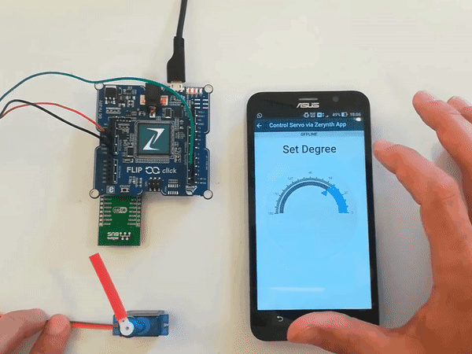
O que é MCU
Microcontroladores são diferentes de microprocessadores. Microprocessadores contêm apenas uma CPU e, portanto, requerem periféricos adicionais para executar tarefas. Os MCUs, por outro lado, contêm RAM, ROM e periféricos semelhantes, que permitem executar tarefas (simples) de forma independente.
Por que usar MCU para IoT
Simplicidade e segurança, os MCUs, não precisam de Sistemas Operacionais para funcionar, eles oferecem menos chances de ataques, pois não possuem um sistema operacional, para executar instruções

Slide 6
SBC (BROKER)
SBC, é o intermediário do trafego de dados do MCU para a rede, e cuida da criptografia dos dados se isso for necessário.
Como intermediário de rede, ele vai levar os comandos, para sua casa e a rede dela.
VAMOS VER AGORA UM CENÁRIO

Slide 7
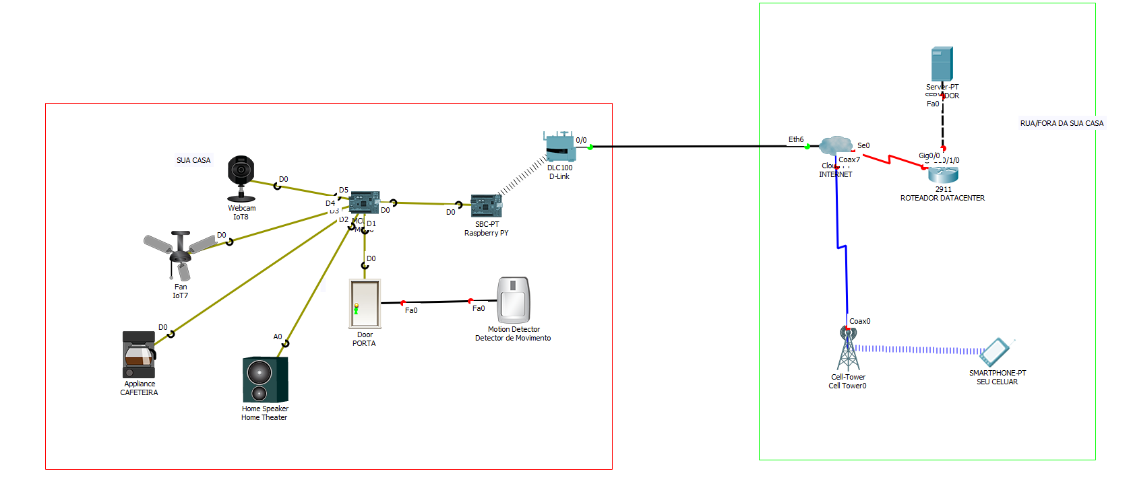
CENÁRIO IOT

Slide 8
Explicando o cenário
No quadrado vermelho, está o ambiente da sua casa, esse cenário, deixa explicito o seguinte.
Você poderá, escolher os dispositivos da sua casa que irão ligar antes de chegar em casa, e no exato momento que passar pela porta da sua casa, os dispositivos que você escolheu irão ligar

Slide 9
MAS O QUE É IOT ENTÃO?
Não se pode olhar IoT, como um sorvete de apenas um sabor, imagine a sorveteria inteira!, porquê usei o conceito do sorvete?. Pelo simples fato de que há, um conjunto de conhecimento e tecnologias envolvidas, para uma aplicação IoT funcionar. Que seria, Rede,programação e COISAS!!!! E CRIATIVIDADE!
A revolução está na nossa frente, agora pode ser confuso, o conjunto de coisas que estão envolvidas, mas com a evolução do IoT, a tecnologia e as soluções estão surgindo e sendo utilizadas por todos!

